Slide 1
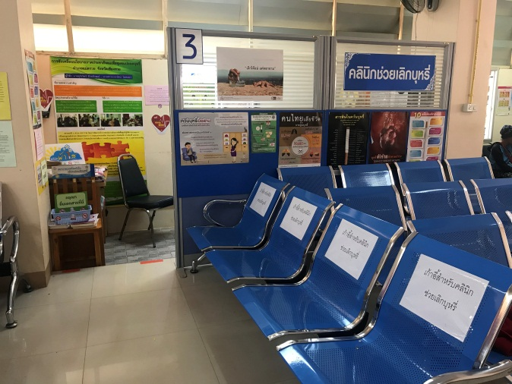
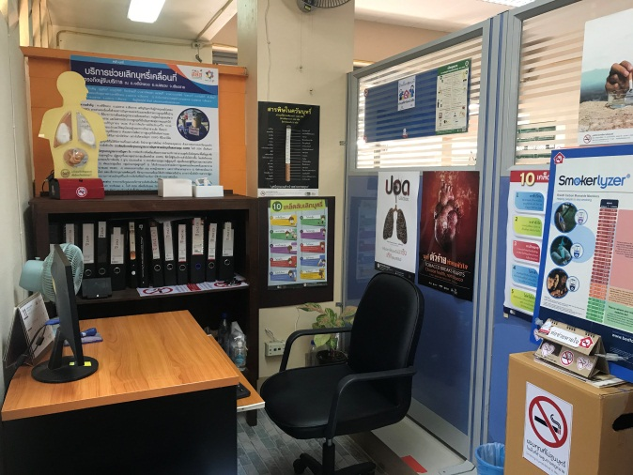
คลินิกฟ้าใส
(คลินิกช่วยเลิกบุหรี่ โรงพยาบาลแม่สรวย)
นางวันเพ็ญ บุญล้วน
พยาบาลวิชาชีพชำนาญการ

Slide 2

Action Plan
ภาพรวมของงาน ปี 2562-2564
มาตรการที่ 1 :
การช่วยผู้เสพให้เลิกยาสูบ (การเพิ่มการเข้าถึงบริการช่วยเลิกสูบบุหรี่)
มาตรการที่ 2 :
การป้องกันมิให้เกิดผู้เสพยาสูบรายใหม่และปกป้องเยาวชนจากกลยุทธ์ของอุตสาหกรรมยาสูบ (การให้ข้อมูลพิษภัยของยาสูบ /การห้ามโฆษณาและการส่งเสริมการขายบุหรี่/การขึ้นภาษี)
มาตรการที่ 3 :
การทำให้สิ่งแวดล้อมปลอดควันบุหรี่ (การคุ้มครองสุขภาพของผู้ไม่สูบบุหรี่จากควันบุหรี่)

Slide 3


เปิดให้บริการแบบ One Stop Service
เมื่อเดือน มิถุนายน 2554
โดยเปิดให้บริการ
ทุกวันพฤหัสบดี ร่วมคลินิก COPD
(มีพยาบาลเป็นผู้รับผิดชอบหลัก)
คลินิกช่วยเลิกบุหรี่

Slide 4


Slide 5

เปิดให้บริการร่วมกับงานแพทย์แผนไทยและแพทย์ทางเลือก
แบบ One Stop Service
เมื่อปี 2556
คลินิกช่วยเลิกบุหรี่

Slide 6

การจัดบริการช่วยเลิกบุหรี่
ในวันที่ไม่มีบริการของคลินิกช่วยเลิกบุหรี่
งานบริการผู้ป่วยนอก/งานบริการผู้ป่วยใน
คลินิกโรคเรื้อรัง
โรงพยาบาลส่งเสริมสุขภาพตำบล
Ask ถามประวัติการสูบบุหรี่/ยาสูบ Advise แนะนำให้เลิกบุหรี่
ต้องการเลิกบุหรี่
ส่งพบงานแพทย์แผนไทยและแพทย์ทางเลือก
ช่วยเลิกบุหรี่
  ส่งต่อ
  คลินิกช่วยเลิกบุหรี่
  คลินิกโรคเรื้อรัง ( ที่ผู้ป่วยเป็นอยู่ )
  โรงพยาบาลส่งเสริมสุขภาพตำบล
  ศูนย์บริการเลิกบุหรี่ทางโทรศัพท์ ๑๖๐๐
Assess ประเมินความพร้อมที่จะเลิกบุหรี่
Assist บำบัดเพื่อเลิกบุหรี่
Arrange นัดติดตาม

Slide 7

เปิดให้บริการทุกวันราชการ เมื่อเดือน สิงหาคม 2560
ร่วมกับคลินิก NCD
คลินิกช่วยเลิกบุหรี่
วันจันทร์ | วันอังคาร | วันพุธ | วันพฤหัสบดี | วันศุกร์
คลินิกโรค HT | คลินิกโรค HT | คลินิกโรค DM | คลินิกโรค COPD สัปดาห์ที่ 4 คลินิกโรค CKD | คลินิกโรค DM

Slide 8

เดือนกันยายน 2561
เข้าร่วมเป็นสมาชิกคลินิกฟ้าใส
คลินิกช่วยเลิกบุหรี่

Slide 10

กระบวนการให้บริการในคลินิก
รับส่งต่อมาจากNCD หรือ จุดบริการอื่น
ประเมินการติดบุหรี่/ยาเส้น
ประเมินสุขภาพตามความเสี่ยงของการใช้บุหรี่/ยาเส้น
ให้คำปรึกษาในการเลิกบุหรี่/ยาเส้น
ให้คำปรึกษาในเรื่องตัวช่วยเลิกบุหรี่/ยาเส้น
รับเอกสารแผ่นพับ / คู่มือ/สติ๊กเกอร์ บุหรี่และสุขภาพ
ติดตามช่วยเลิกบุหรี่/ยาเส้นจนเลิกได้ 1 ปี ในรูปแบบที่ผู้รับบริการเลือกได้เอง

Slide 11
กระบวนการให้บริการในคลินิก
ประเมินการติดบุหรี่/ยาเส้น
คำถามวัดระดับการติดนิโคติน ( Fagerstrom test for level of nicotine dependence )
ข้อมูลพฤติกรรมการสูบบุหรี่
ประเมิน ขั้นของแรงจูงใจตามทฤษฎี Stage of change

Slide 12
กระบวนการให้บริการในคลินิก
การติดตามบำบัดช่วยเหลือและบำบัดรักษา
อย่างเหมาะสมเพื่อให้เลิกบุหรี่ได้สำเร็จ
    Brief advise
    Brief Intervention
    Brief Counseling
    Motivational interviewing
    Individual counseling
    หลักให้คำปรึกษาแบบ 5R
    Behavioral modification
    วางแผนการเลิกบุหรี่โดยใช้ STAR Techniques
    Group counseling
    การให้คำปรึกษาทางโทรศัพท์

Slide 13

เอกสาร การประเมินผู้สูบบุหรี่/ใช้ยาเส้น
NCD Tobacco 001 (4)

Slide 14
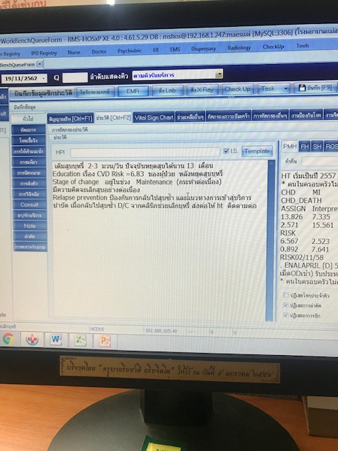
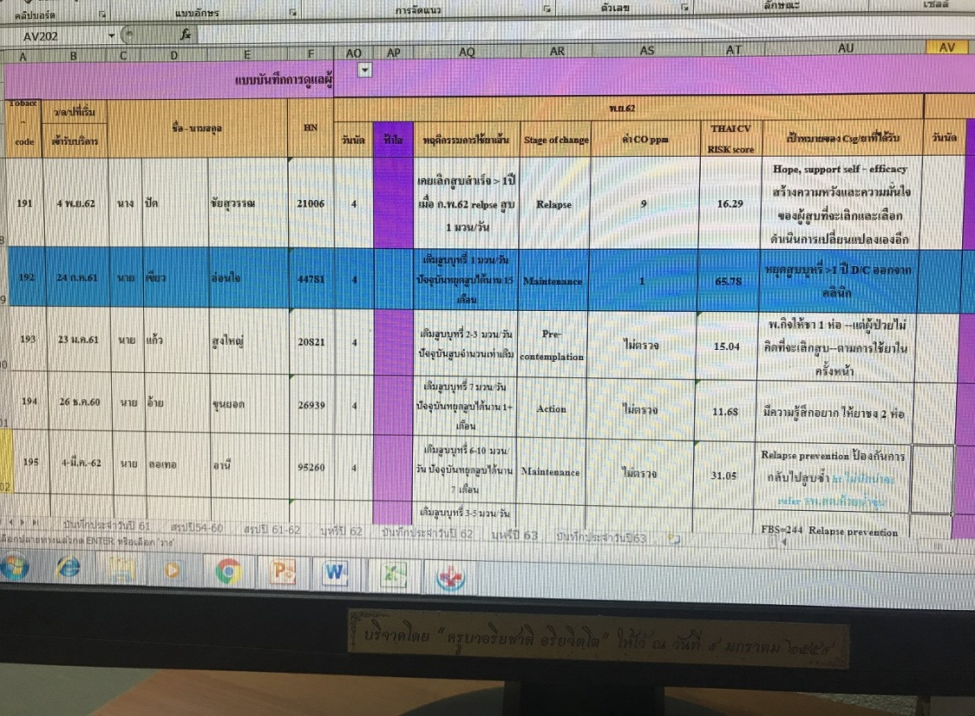

การบันทึก
การประเมินผู้สูบบุหรี่/ใช้ยาเส้น

Slide 15
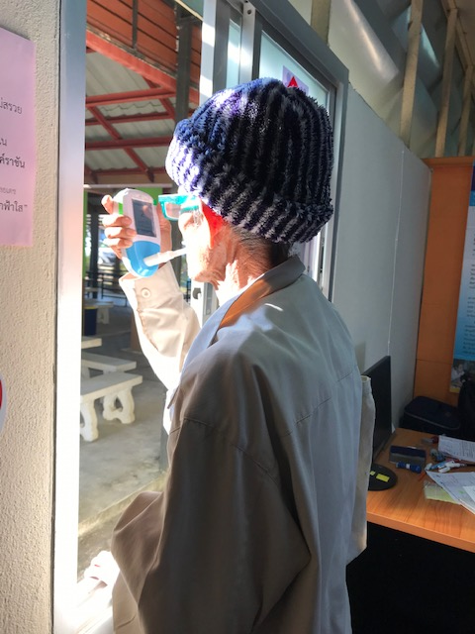
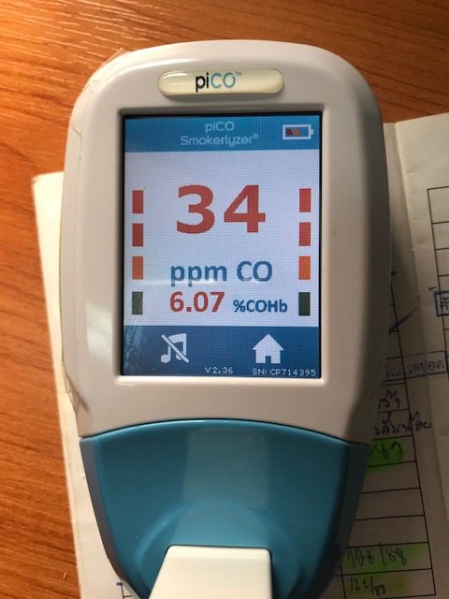
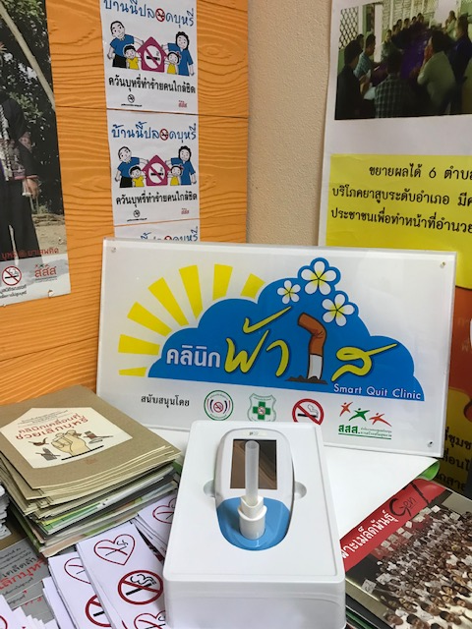
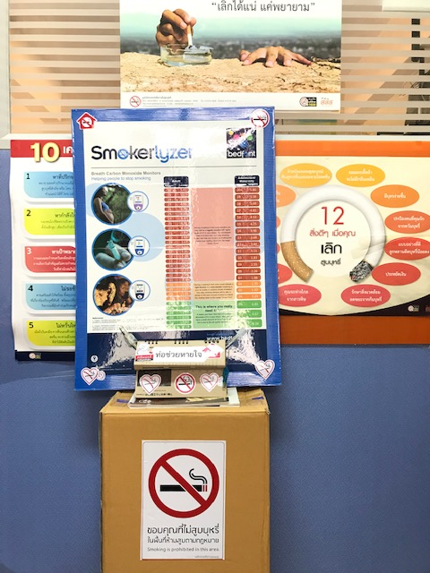
เครื่องมือประเมินภาวะสุขภาพ
ของผู้สูบบุหรี่
Smokerlyzer
เครื่องประเมินค่า CO ppm
จากการเป่าลมหายใจผ่านเครื่อง

Slide 16
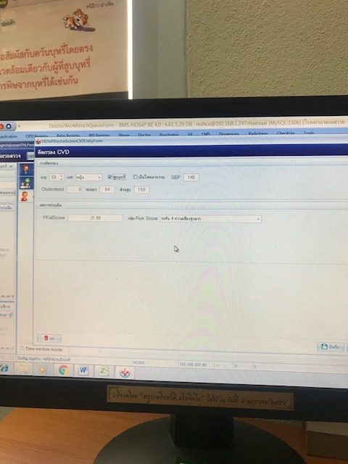
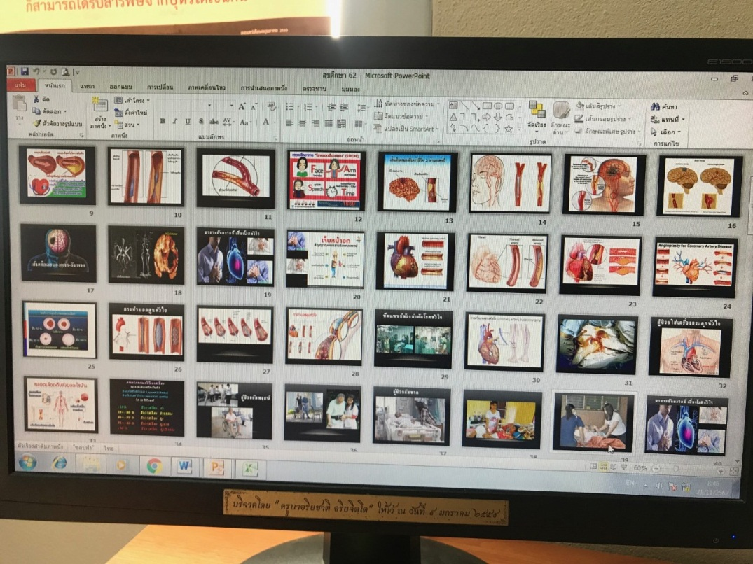
เครื่องมือประเมินภาวะสุขภาพ
ของผู้สูบบุหรี่

Slide 17
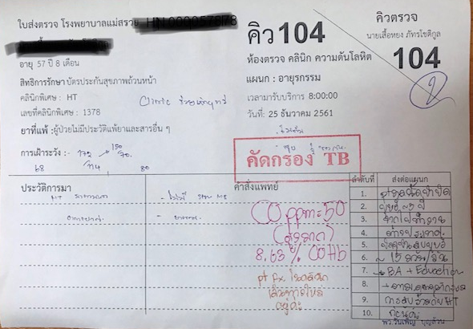
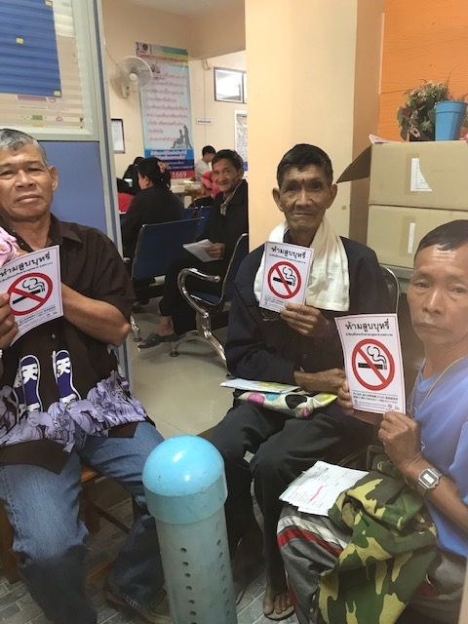
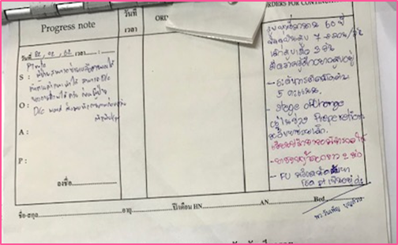
การวางแผน
การประสานงาน

Slide 18
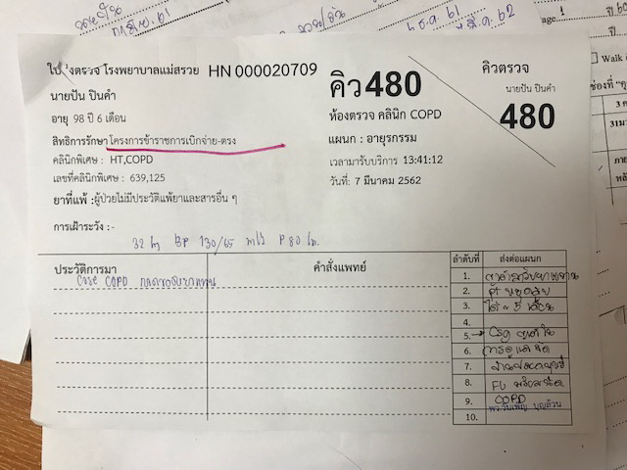
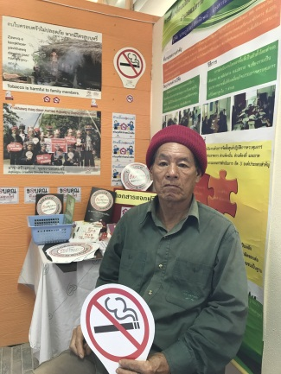
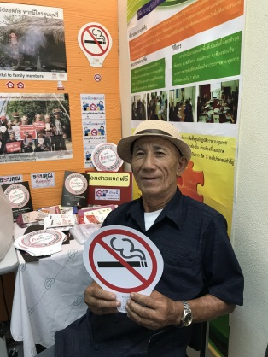
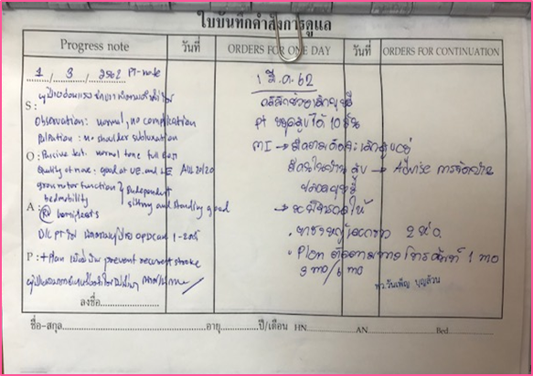
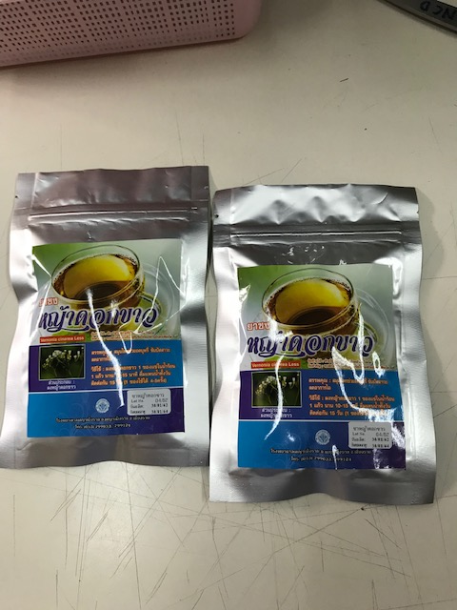
การเสริมพลังการดูแลที่บ้าน

Slide 19
ผลการดำเนินงานบำบัดช่วยเลิกบุหรี่

Slide 20
ผลการดำเนินงานบำบัดช่วยเลิกบุหรี่

Slide 21
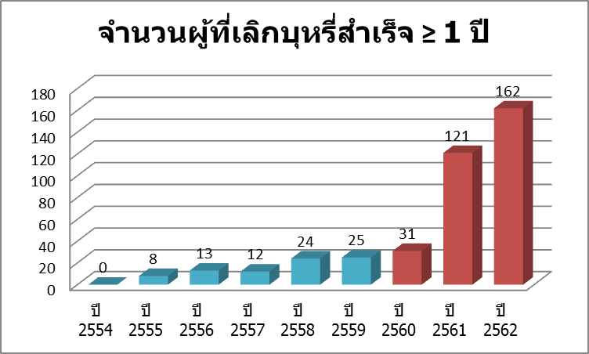
ผลการดำเนินงานบำบัดช่วยเลิกบุหรี่

Slide 22
ผลการดำเนินงานบำบัดช่วยเลิกบุหรี่

Slide 23
การพัฒนาบริการช่วยเลิกบุหรี่

Slide 24
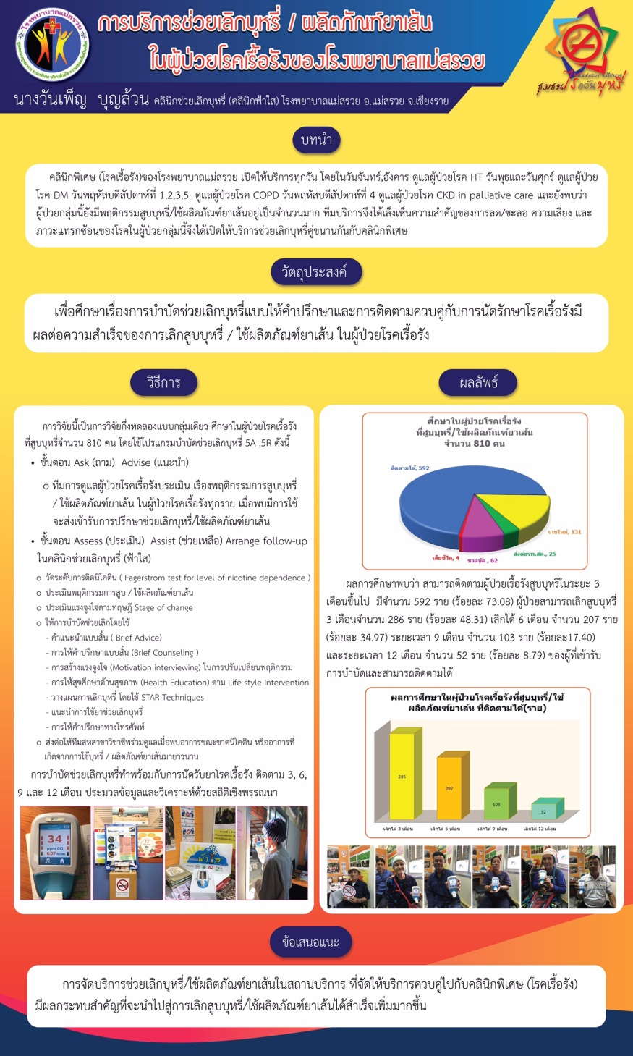

ยินดีที่ได้เล่าเรื่องราว
งานที่ทำ

